Slide 1

Aprenda JAVA!
Programa DEV!

Slide 2

Métodos:
Programa DEV!

Slide 3
Métodos
Um método em Java é equivalente a uma função ou procedimento em outras linguagens de programação.
Não existe em Java o conceito de métodos globais. Todos os métodos devem sempre ser definidos dentro de uma classe.
Um método realiza uma operação;
Sintaxe:
[modificador] tipo_retorno identificador ([argumentos]) {
//Corpo do método
}
Modificador: public, protected e private;
Tipo_retorno: void, String, double... ;
Identificador: Nome

Slide 4
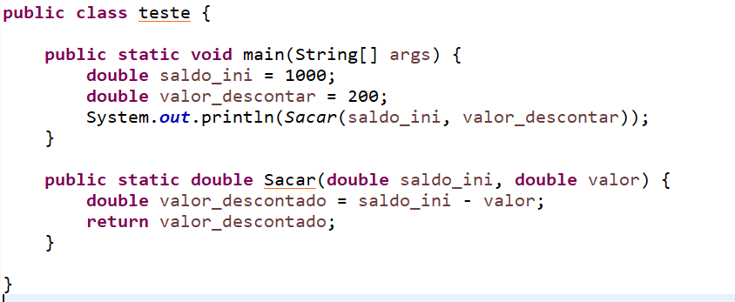
Métodos

